Slide 1
部署 TI API: myTI 企业账户使用手册
2022

Slide 2
在部署 API 套件前，您需要完成以下步骤：
创建 myTI 企业账户
创建及设置结账偏好
申请 API 密钥并管理用户和授权权限
接下来，您可参考详细操作流程进行相关设置。如果在设置中遇到 myTI 企业账户相关问题，可以联系 TI 客户支持中心（ti.com/csc)，关于 API 密钥及部署相关的IT 问题，可访问 E2E API 中文论坛 查询或发帖 （操作请参见使用说明）。
Notes:
CSC可以给更加详细的具体的指引

Slide 3
创建 myTI 企业账户及编辑相关信息

Slide 4
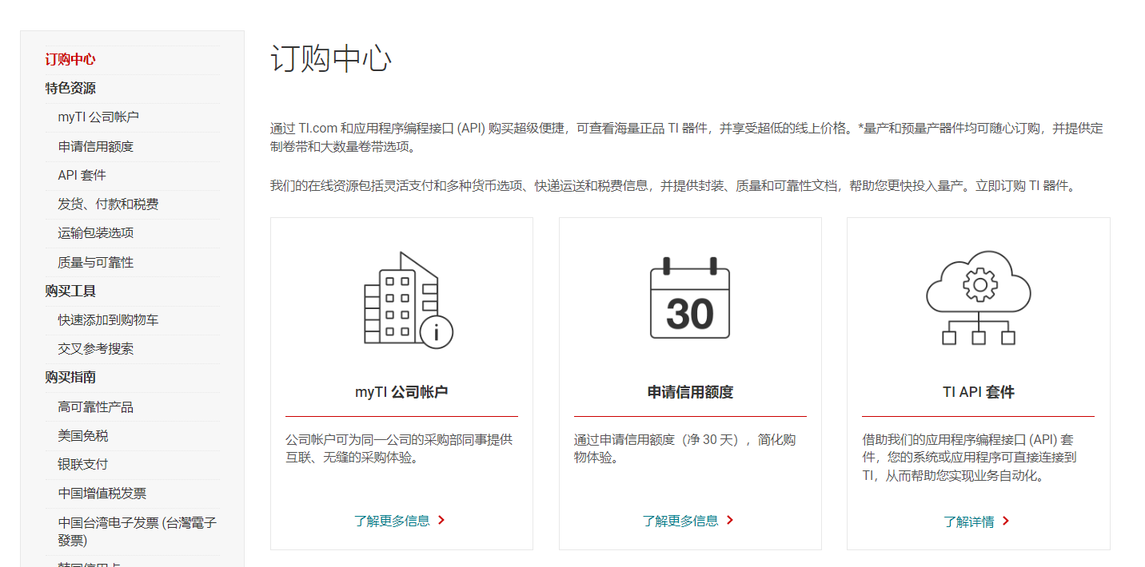
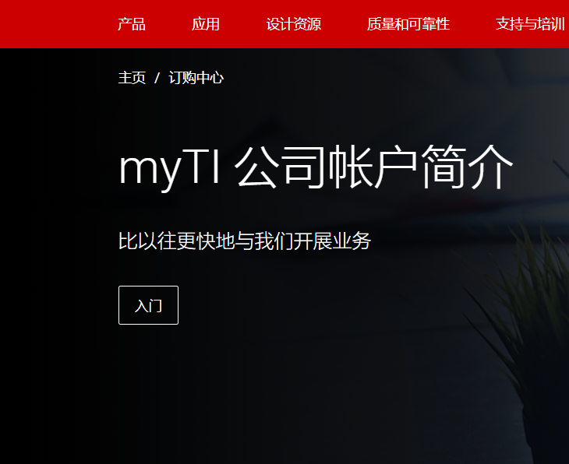
第一步：登录并访问 myTI 企业账户页面
1. 访问 TI.com 官网，点击首页右上角“购物车”，在下拉菜单中点击“订购中心”
2. 点击“myTI 公司账户”进入页面
3. 点击“入门”，登录myTI 个人账户
1
2
3

Slide 5
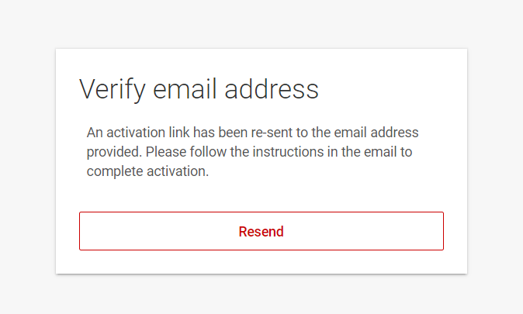
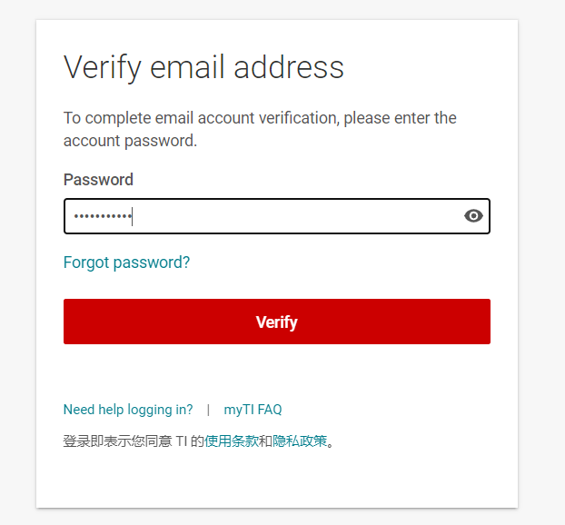
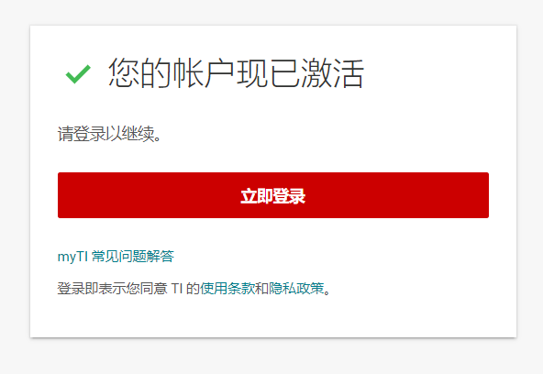
注意及提醒：遇到账号验证怎么处理?
登录过程中，可能会出现“需要验证账户”。请按照相关提示：
1）在登录界面中点击“发送验证邮件”
2）在相关注册邮箱查看 TI 系统发送的邮件，并点击验证链接
3）在登录界面中输入账户密码，将显示“账户已激活”
成功登录后，按照前面列出的步骤访问 myTI 企业账户，如遇到相关问题，可联系CSC进行解决

Slide 6
提醒: myTI 验证邮件接收办法
问题：无法接收到 myTI 的验证邮件。
解决办法：
1
2
如果您可以管理邮箱白名单，请将下列域名或者邮箱加入到您邮箱的白名单。然后重新点击发送验证邮件按钮。
ti.com
myti@list.ti.com
noreply-myTI@mail.ti.com
noreply-e2e@mail.ti.com
如何加入白名单？
Tecent emailbox (腾讯邮箱)
NetEase emailbox (网易163邮箱)
如果您无法编辑白名单或者任然无法收到验证邮件：
提交自助服务表格 并等待我们的客服联系您。
如果仍存在问题：
请访问我们客服页面：客服中心
TI 在线服务
致电客服
普通话 (周一–周五, 8 点–18点 UTC+08)
+86-400-819-8694 +85-23704-4888
+65-6579-2446 +886-27724-9372
3

Slide 7
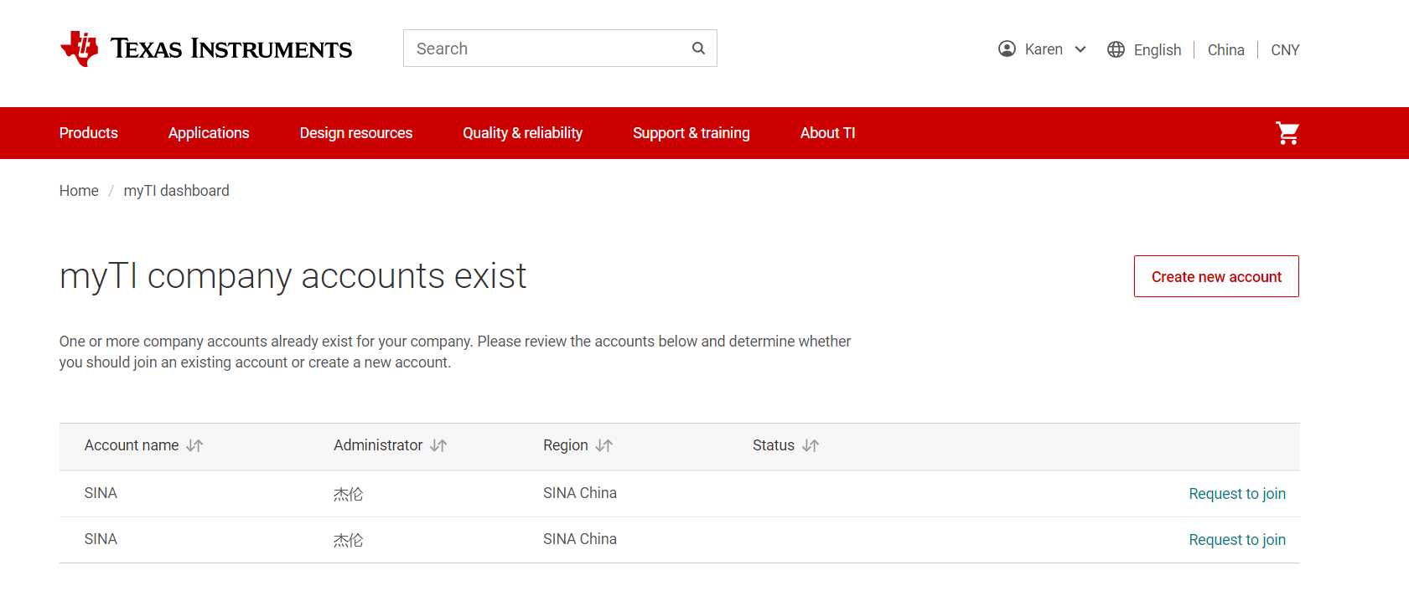
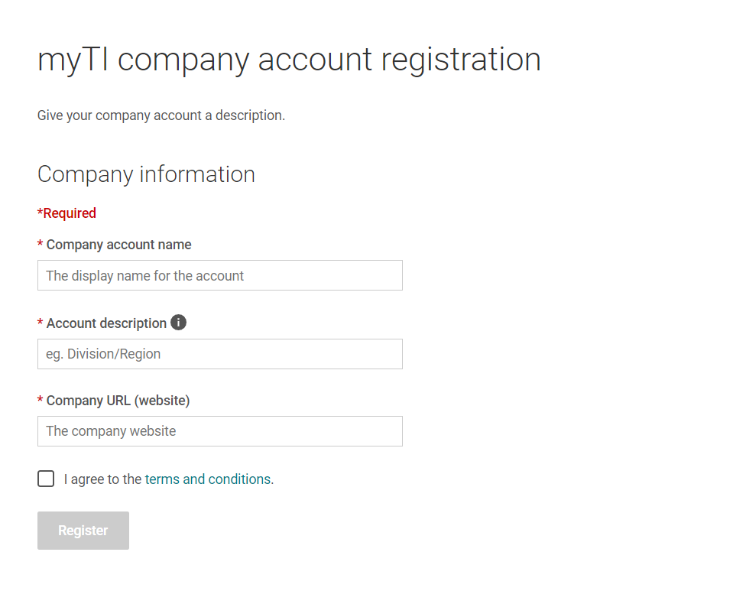
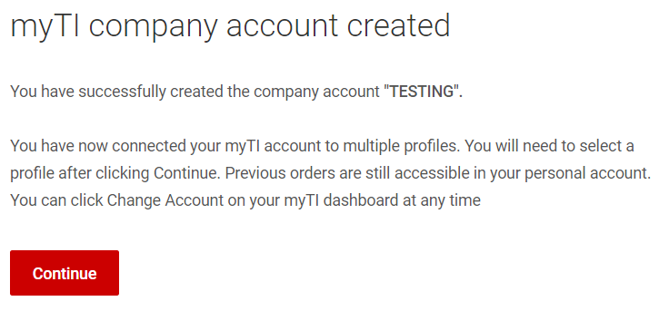
第二步：创建企业账户(1)
通过myTI 企业账户页面登录后，您将进入企业账户界面。
1. 点击右上角“Create new account”开始创建账户
2. 请按照相关提示填写信息并保存，点击保存
1
2
请以英文输入公司名，建议使用公司营业执照上的英文名注册
2
请以英文输入需创建的公司分部或分公司，如R&D Beijing, 如无可写公司名 + China。鼠标点击“i”可了解详情
请以英文输入输入公司官网网址，勾选后保存即可

Slide 8
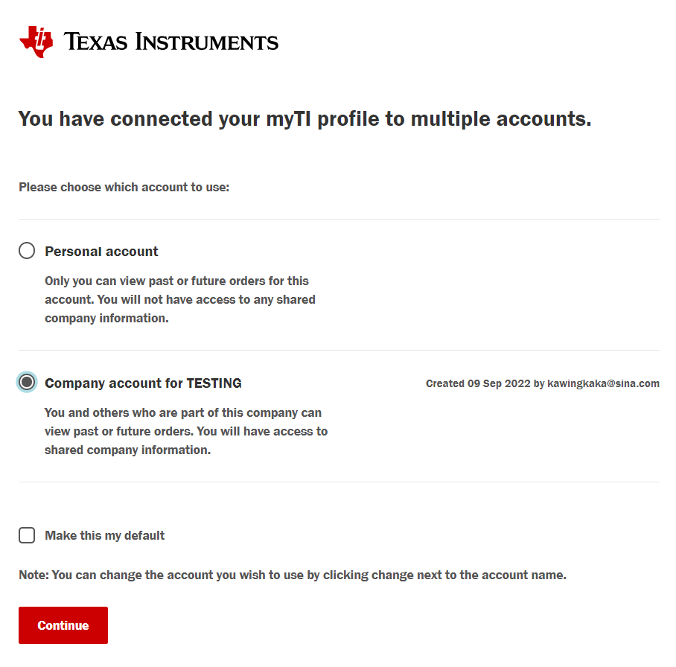
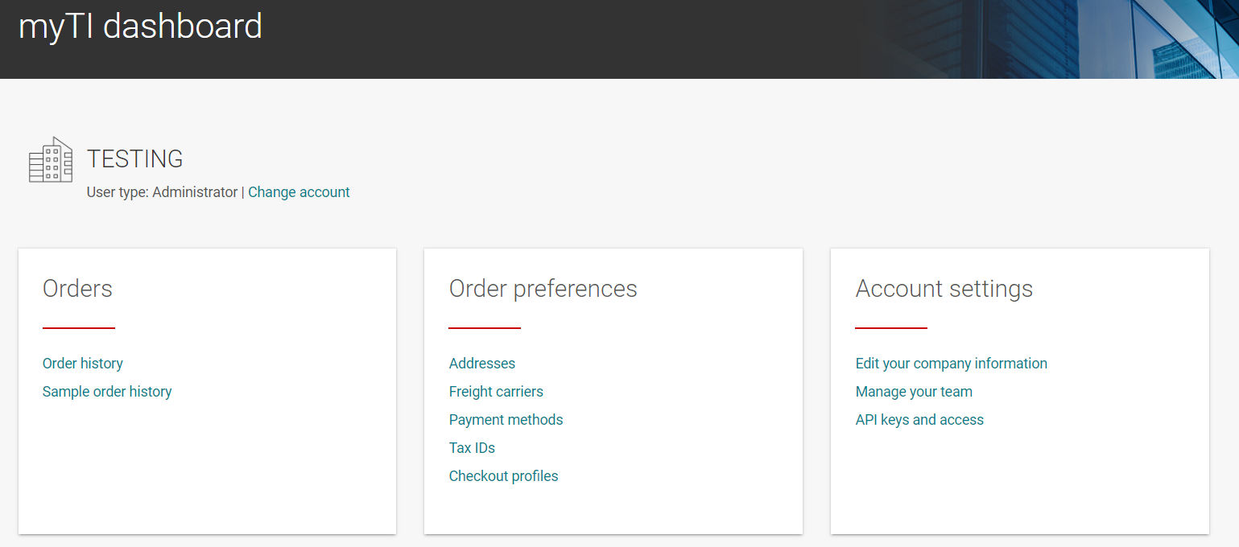
第二步：创建企业账户(2)
3. 此时系统会提醒您勾选使用的账号，请勾选标注的“企业账户”进行下一步操作
4. 页面将进入 myTI 账户的用户界面，在标注部分，您可以进一步设置地址簿、承运商、付款及支付方式，并设置您的企业账户结账偏好。
3

Slide 9
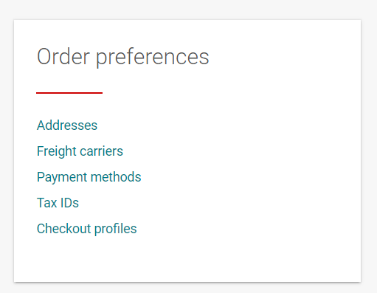
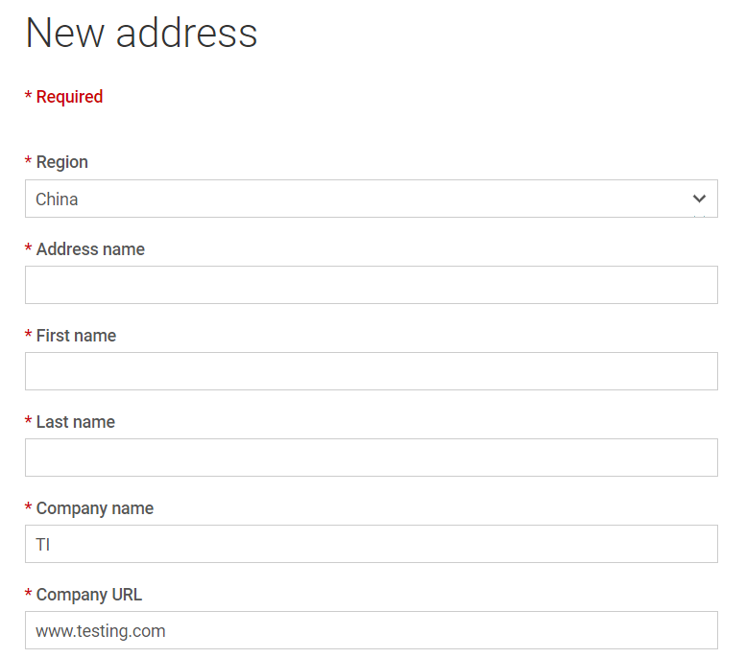
第三步：设置地址簿 (1)
1
1
2
请选择“China” 作为所在地区
1. 在 myTI 用户界面中，点击“Address”，进入页面后点击 “Add new” 开始创建地址簿
2. 请按照相关提示填写信息
请英文输入地址的命名方便后续使用和记录
请英文输入收货人的名，可用拼音
请英文输入收货人的姓，可用拼音
此处系统会默认填入之前您保存的公司名和公司官网信息，如需修改，可直接编辑。

Slide 10
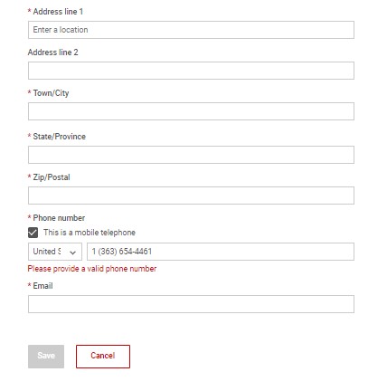
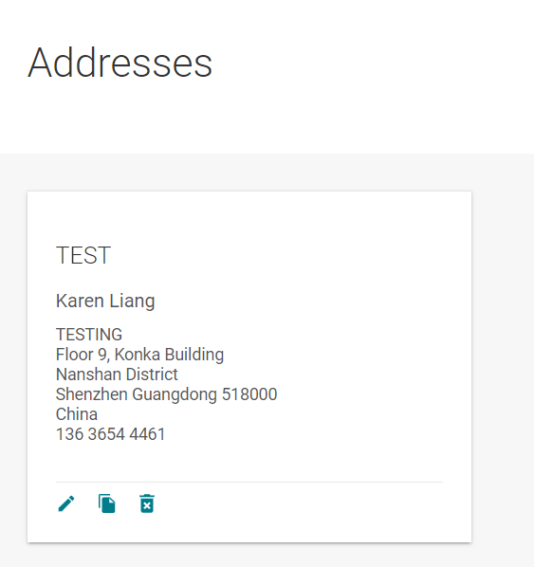
第三步：设置地址簿 (2)
请英文输入详细地址，如受字数限制无法在第一行填写完整，可切换至“Address line 2” 继续填写
请英文输入收货的城市
请英文输入收货的省份
请输入邮编
请选择China (+86) 并填写您的联系电话，如果所填信息为手机号，请确认勾选此处方框
请输入收货人邮箱信息
点击保存后，您即可在地址簿中查看到已保存信息。如需编辑或修改，可点击 。请注意，如有多个收货地址，您可再按照此前步骤进行创建和保存，后续 API 结账付款设置将从已保存的地址簿中调取相关数据。

Slide 11
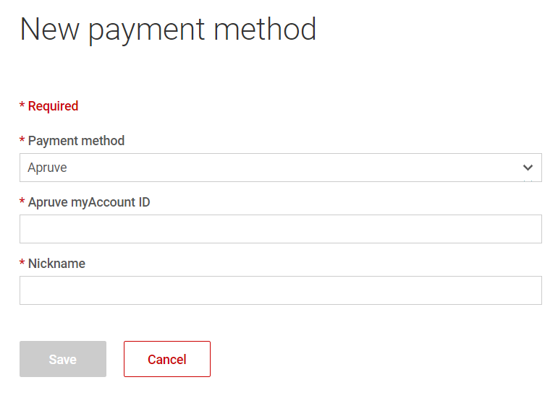
第四步：设置付款支付方式
返回 myTI 用户页面，点击 “Payment methods”，进入页面后点击“Add new”开始创建并根据相关指示填写保存。目前支持填写Apruve、银行电汇等支持方式信息填写。
1
1
2
此处您可选择Apruve, 银行电汇(bank transfer)
如您选择的为Apruve, 此处请填入您的相关账号ID
请根据实际情况填入命名方式，以英文填写

Slide 12
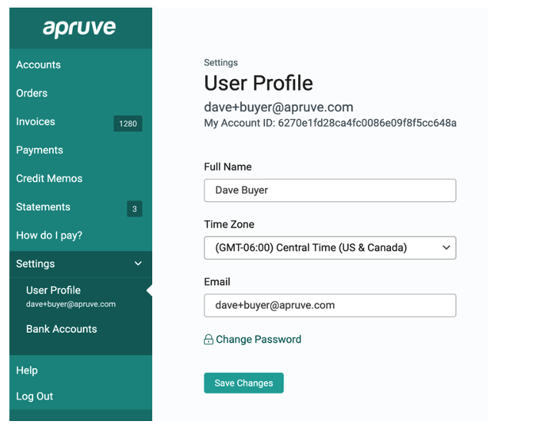
注意及提醒：如何获取 Apruve 账号ID？
登录 Apruve后，您可以在左侧下拉菜单 “Settings”中选择 “User profile”
在页面中可获取并复制 myAccount ID

Slide 13
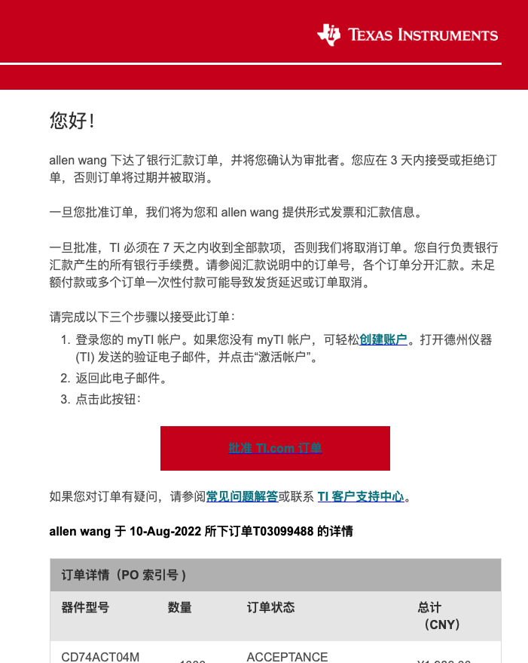
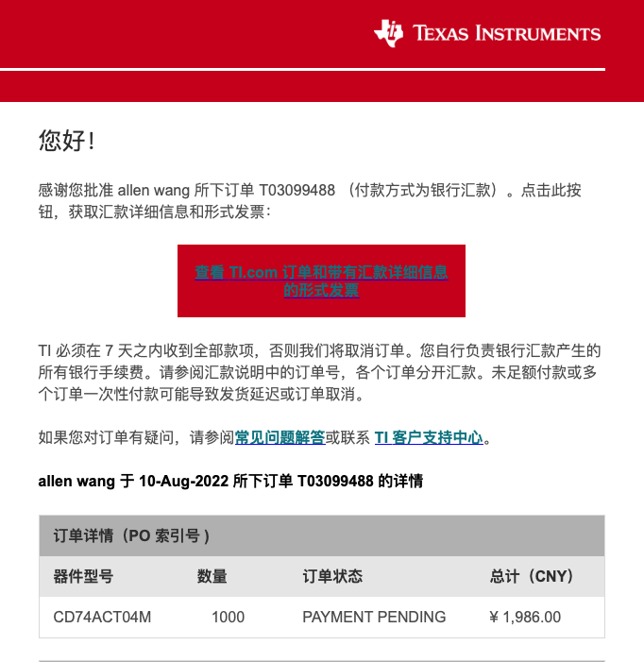
提醒：关于人民币银行电汇付款说明
您需要在在结账偏好设置中留下银行汇款的授权人邮箱
银行汇款授权人需在 3 天内确认订单，否则订单将取消。
确认订单后，客户会收到带有汇款信息的形式发票。TI 必须在 7 天内收到全部款项，否则订单将取消。
请务必注意：一个订单对应一笔汇款

Slide 14
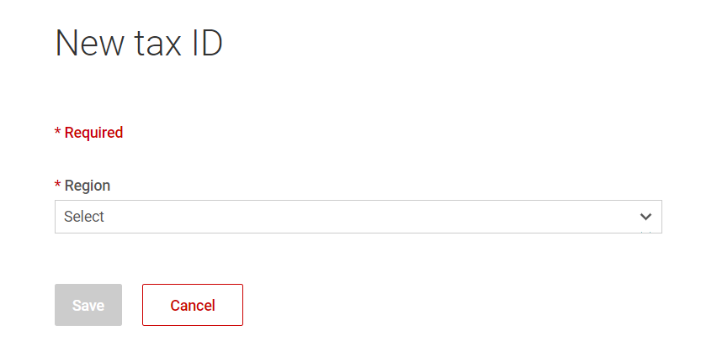
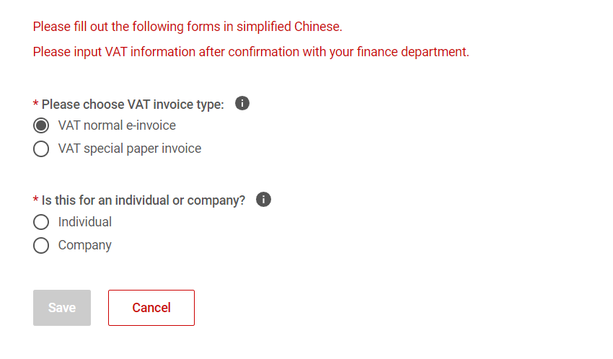
第五步：设置税号及发票信息(1)
返回 myTI 用户页面，点击 “Tax ID”，进入页面后点击“Add new”开始创建并根据相关指示填写发票税务、发票收件人信息。目前该页面提供自动匹配功能，用户可通过输入公司名搜索匹配相关税务信息。
1
1
2
3
此处请根据实际所需勾选所需发票类型为电子普票或纸质专票
此处请选择 China
此处请根据实际所需勾选所需发票为个人还是公司所用。如您上一选项勾选“纸质专票” (VAT special paper invoice), 这一问题将被跳过。

Slide 15
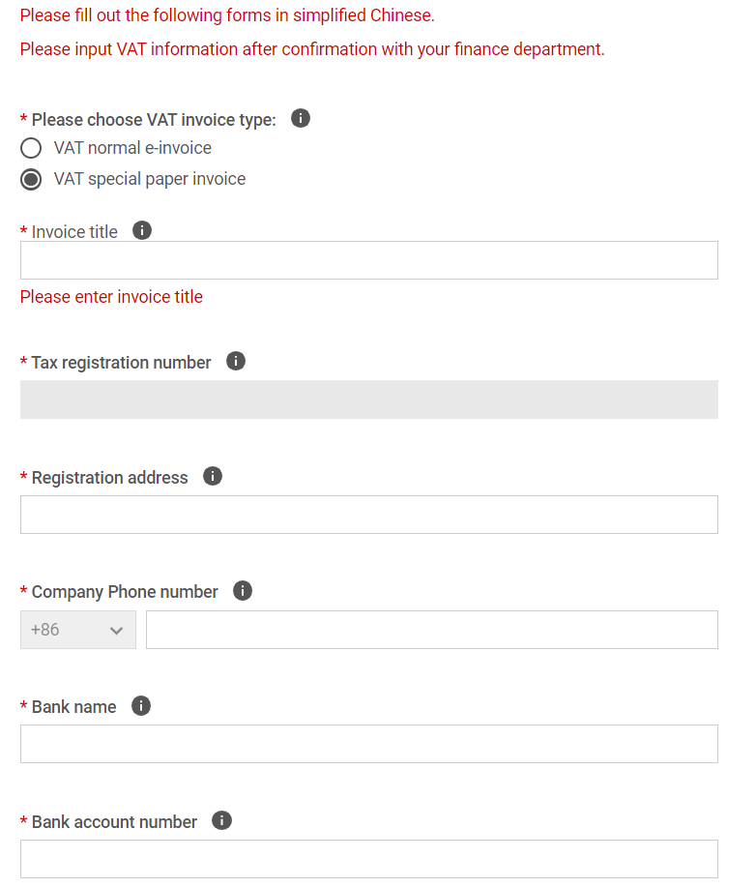
第五步：设置税号及发票信息(2)
4
如您勾选的为“纸质专票” (VAT special paper invoice)，页面将更新为专票填写界面。
请注意：此处相关信息请以简体中文输入
和贵司财务确认后，请输入发票抬头信息，此处系统会根据您所填写的公司抬头自动匹配信息。如遇问题，可尝试清空浏览器cookies再继续操作。自动匹配样例见右图
此处要求提供税务登记号
此处要求输入税务登记地址
此处要求输入税务登记电话
此处要求输入税务登记银行
此处要求输入税务登记银行账户

Slide 16
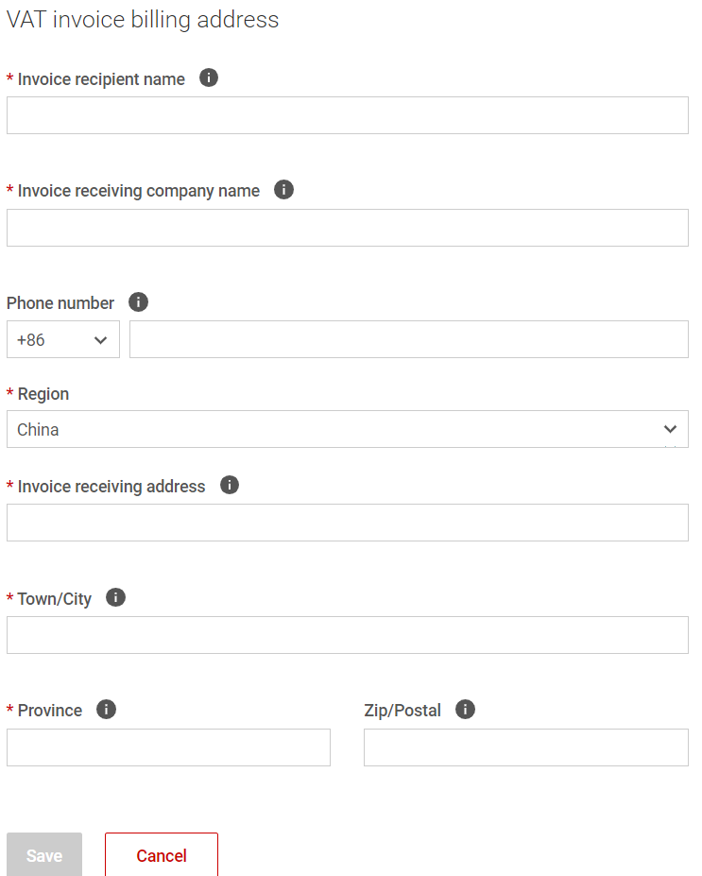
第五步：设置税号及发票信息(3)
5
请输入发票收件人姓名（中文）
请输入发票收件公司（中文）
请输入联系电话
请勾选“China”
请输入发票收件地址（中文）
请输入发票收件城市（中文）
请输入发票收件省份（中文）、邮编

Slide 17
创建及设置结账偏好信息

Slide 18
设置结账偏好信息
返回 myTI 用户页面，点击 “Checkout profile”，进入页面后点击“Add new”开始创建结账偏好信息。API 后续将从中调取相关信息
1
1

Slide 19
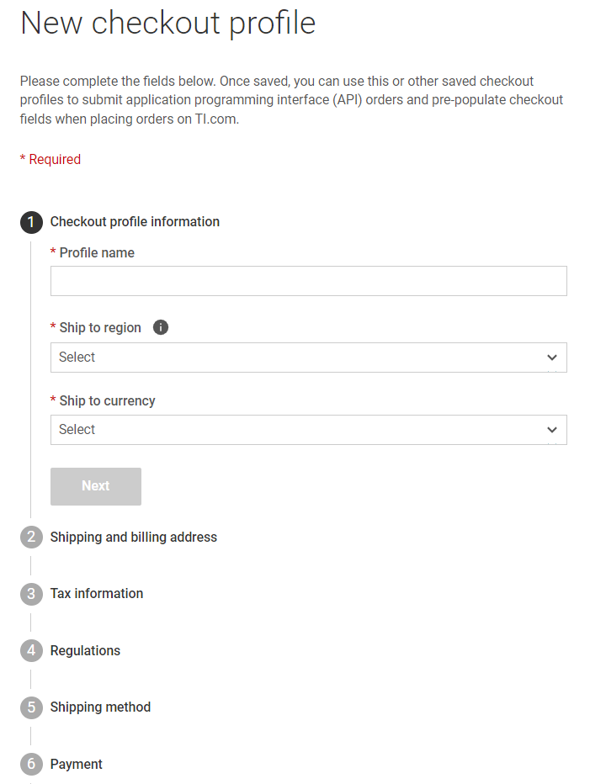
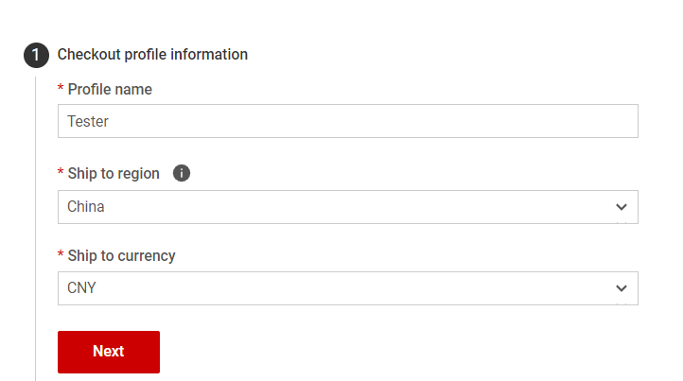
结账偏好设置共 6 项，将根据实际需求从前面myTI 企业账户的设置中调用和选择：
1
结账偏好信息
请英文输入结账偏好的命名
示例：
请选择 “China”
请选择 “CNY” 人民币并保存

Slide 20
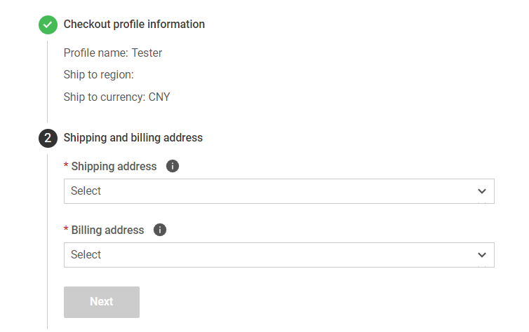
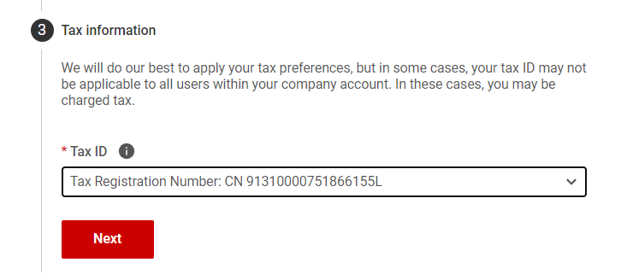
2
收货及发票寄送地址
3
税务信息
示例：
请选择此前在地址簿中保存的收货地址
请选择此前在税务信息中保存的发票寄送地址
请选择此前保存的税号信息

Slide 21
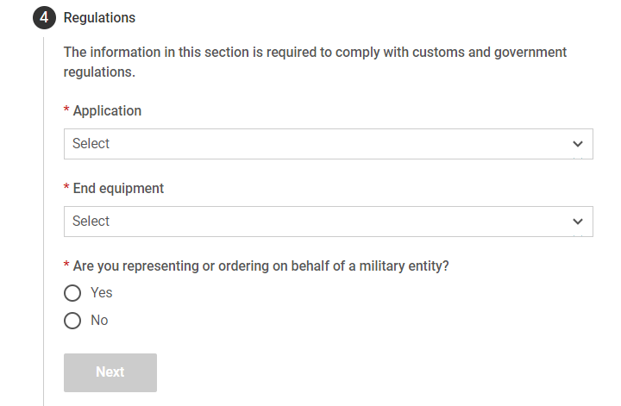
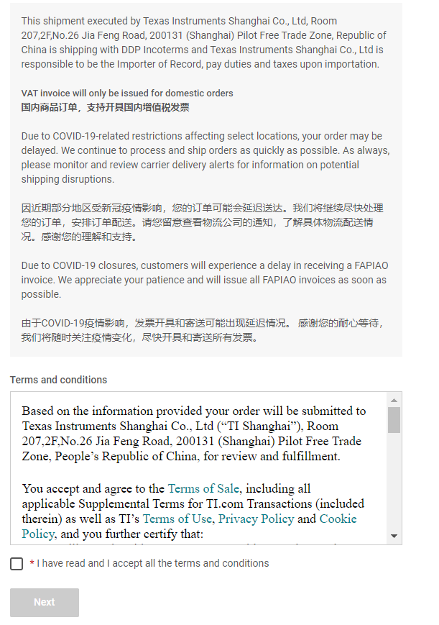
4
确认相关应用、终端产品等审核信息
请选择应用场景
勾选配送发货选项
5
请选择终端应用产品
请根据实际情况勾选：您是否代表或协助军方实体购买？
请根据实际情况勾选所使用的默认配送选项，如此前您未又指定承运商，则默认选择TI 标准配送承运商。
详细阅读相关条款后，勾选后并进行下一步

Slide 22
6
确认付款支付方式
请根据实际情况勾选是采用Apruve 或银行电汇，并保存。
最后，请再次确认1-6各项所填写信息。
如需修改，可将鼠标停留到对应步骤，点击 进行修改及保存。（见下图）
确认完毕后即可点击最下方的 “Save” 提交

Slide 23
请注意：如何获取 Checkout profile ID？
Checkout profile 设置完成后，您可在列表中获取 ID 号。
点击 ，并进行复制，负责开发的 IT 人员将在后续部署 API 过程中使用相关信息。

Slide 24
申请 API 密钥及管理授权权限

Slide 25
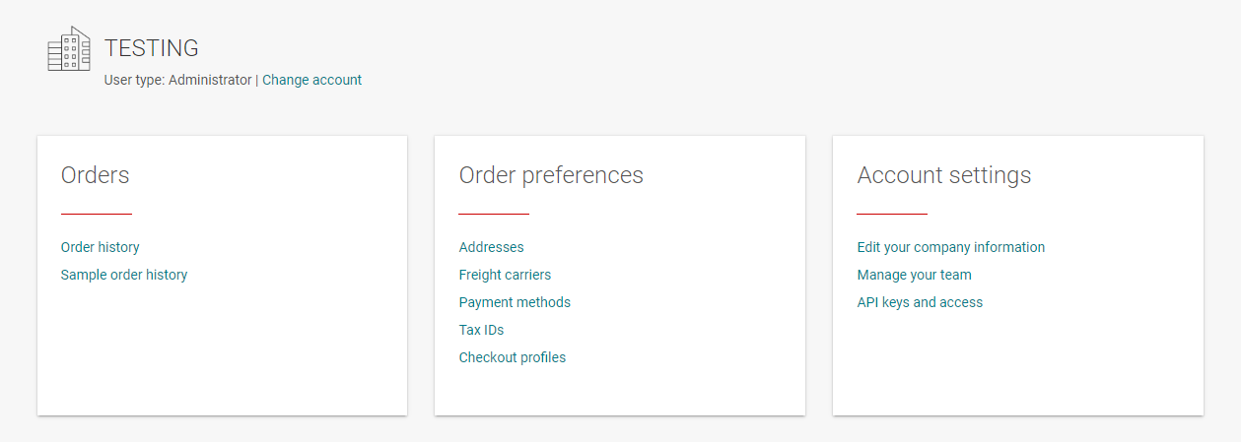
申请及获取 API 密钥(1)
返回 myTI 用户界面，在右侧 “Account settings” 中勾选 “API key and access.

Slide 26
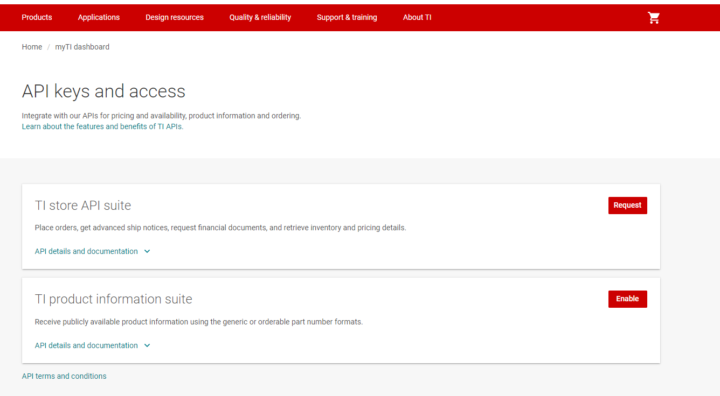
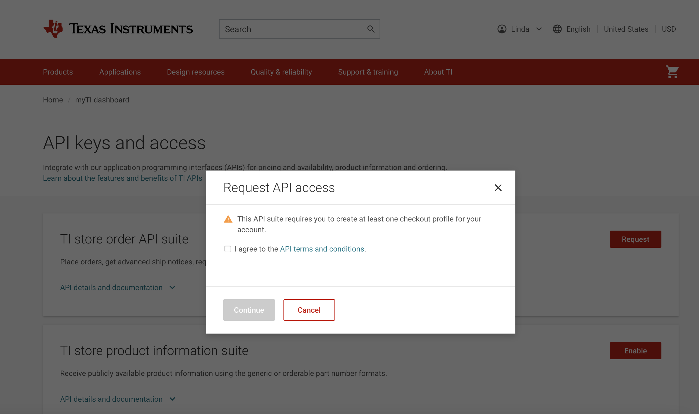
申请及获取 API 密钥(2)
在本页面中点击 “Request” 视为申请 API 密钥
在审核通过后，您即可 “Enable” 相关 API production information 套件
申请时，确认并勾选相关条款后，点击 “Continue”继续

Slide 27
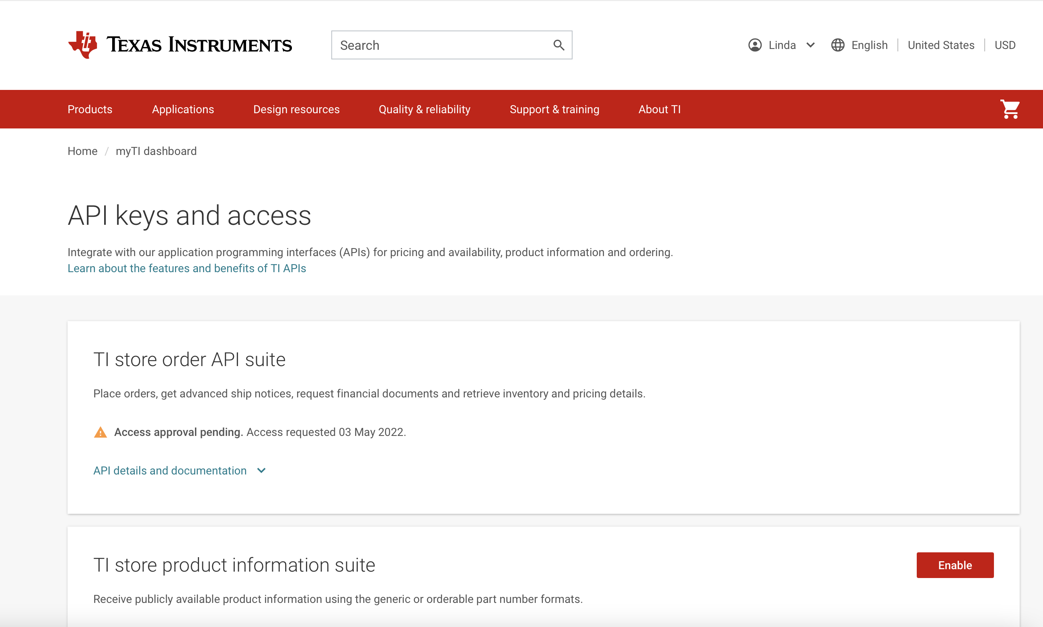
申请 API 密钥后，TI 相关团队将进行审核，一般会在 2 个工作日内完成审核。如果在申请 API 密钥的过程中遇到任何疑难，可访问 E2E 中文论坛进行查询和发帖寻求支持。（具体操作流程可参考后续“E2E 中文论坛使用”指引）

Slide 28
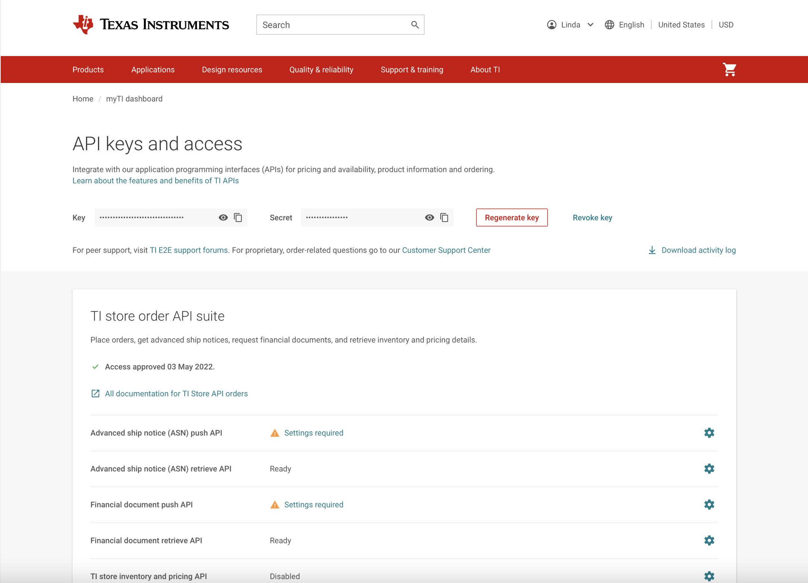
审批通过后，将会在页面中显示 “Access approved”, 即可进入下一步部署。如果在申请 API 密钥的过程中遇到任何疑难，可访问 E2E 中文论坛进行查询和发帖寻求支持。（具体操作流程可参考后续“E2E 中文论坛使用”指引）

Slide 29
管理 myTI 企业账户成员
返回 myTI 用户界面，在右侧 “Account settings” 中勾选 “Manage users”. 作为 myTI 企业账户管理员，你将可以查看和管理账户成员并授予权限进行操作。

Slide 30
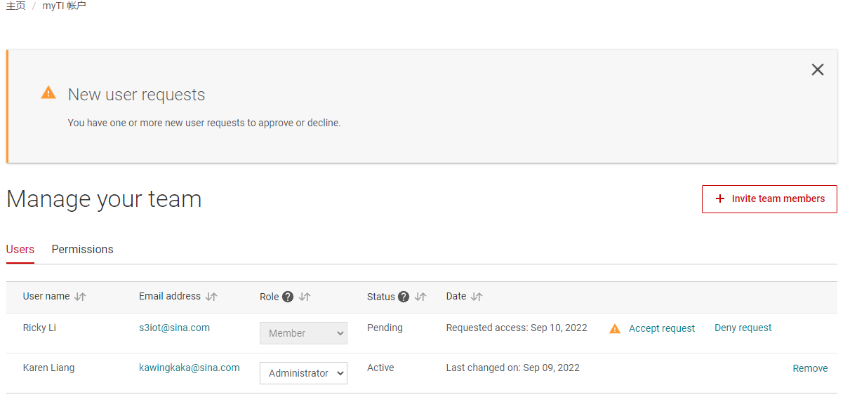
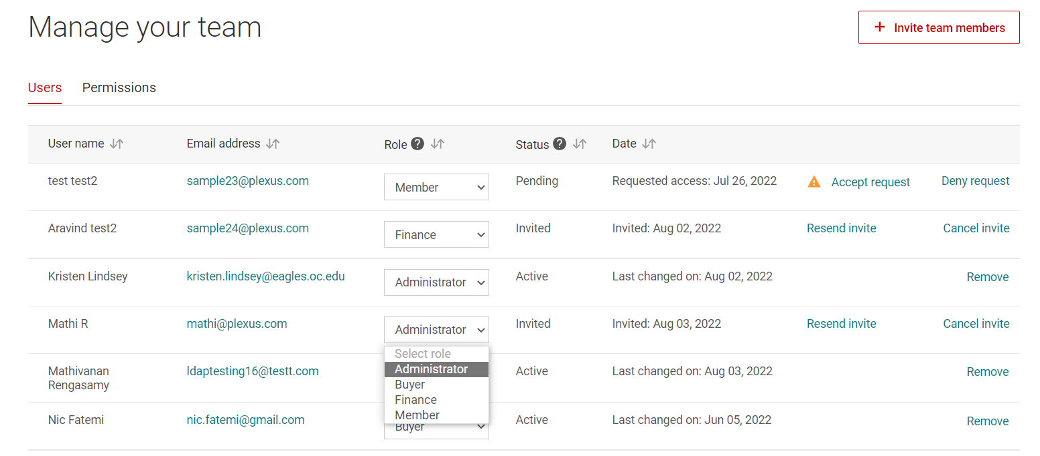
管理 myTI 企业账户成员
当你有新的成员申请时，系统将会提醒您查看及编辑批复
您可选择“接受” 或 “拒绝” 申请
您可通过右上角 “Invite team member” 邀请更多账户成员
在 myTI 企业账户中，您可授予成员不同的角色，包括：
管理员
采购
财务
成员
如贵司的管理员将发生变化， 可在此处移除管理员并重新授权

Slide 31
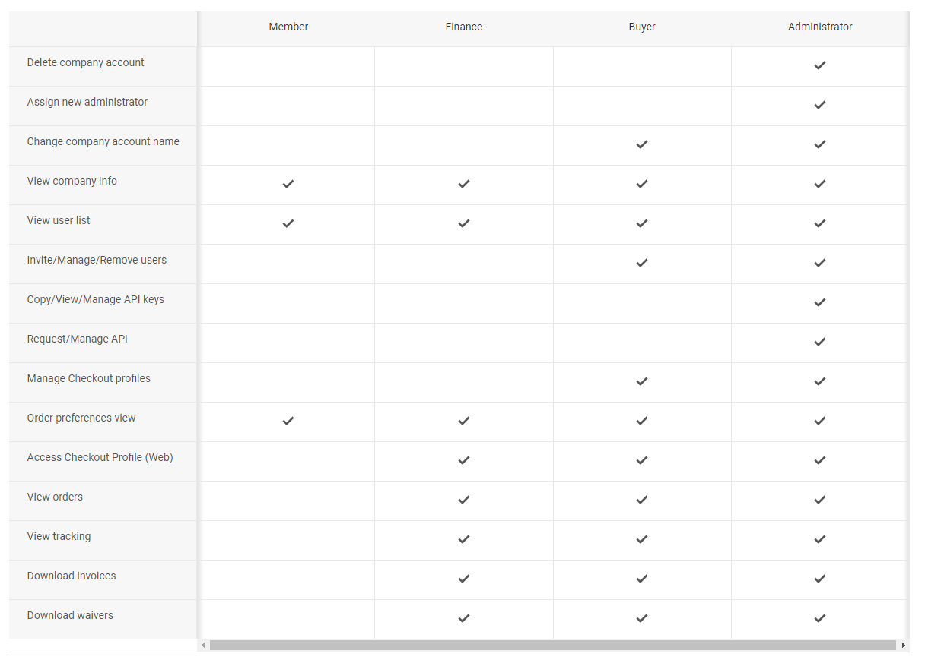
提醒：myTI 企业账户中不同角色的权限分类
管理员：负责管理 myTI 企业账户，可添加或编辑用户成员和结账设置，管理购买和账户信息，以及 API 接口。
采购：协助管理企业账户，可邀请，修改以及移除用户，增加、编辑以及删除结账设置，以及修改公司基本信息。
财务：仅拥有查看企业账户的权限，可查看、下载订单信息和订单跟踪信息，以及使用结账设置。
成员：仅有有限查看企业账户的权限，可查看结账设置信息但不能使用。

Slide 32
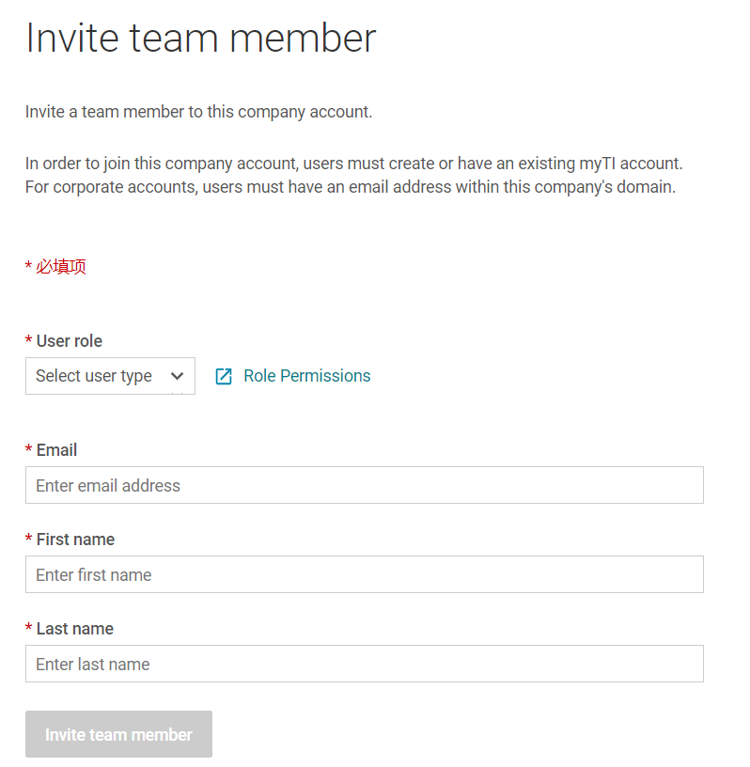
邀请企业账户成员
1
1
点击 “Invite team member” 进入下一个页面进行操作。
2
2
按照提示填写受邀成员的相关信息。
首要成员在收到相关邀请后点击“接受”即可加入企业账户。
您可选择受邀成员的角色
请输入受邀成员的邮箱地址
请输入受邀成员的名（英文）
请输入受邀成员的姓（英文）

Slide 33
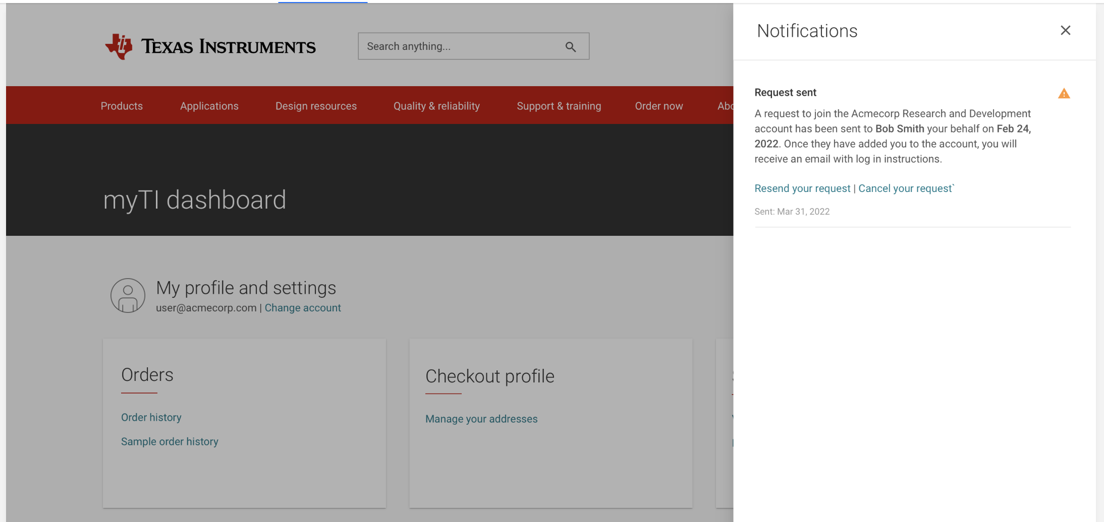
提醒：myTI 企业账户信息提醒
如果您的 myTI 企业账户有弹出 “Notifications”, 请点击右侧按钮，页面会弹出对应说明。如右图所示
弹出的说明一般为账户管理，如成员邀请和角色修改等信息提示。

Slide 34
如您已完成 myTI 企业账户设置及申请 API 密钥，您将进入下一步 API 部署的流程
请注意，如果您在部署 API 的过程中遇到相关问题，可根据以下分类寻求相关帮助及支持。
myTI 企业账户及结账信息问题：请联系 ti.com/csc
API 密钥及部署 IT 问题，请访问 E2E API 中文论坛 （可通过查询FAQ 或发布帖子寻求支持），支持团队将提供相应支持和回复。
TI.com/api*
myTI 企业账户
申请 API 密钥
系统设置
结账设置
测试
上线
CSC
E2E
CSC

Slide 35
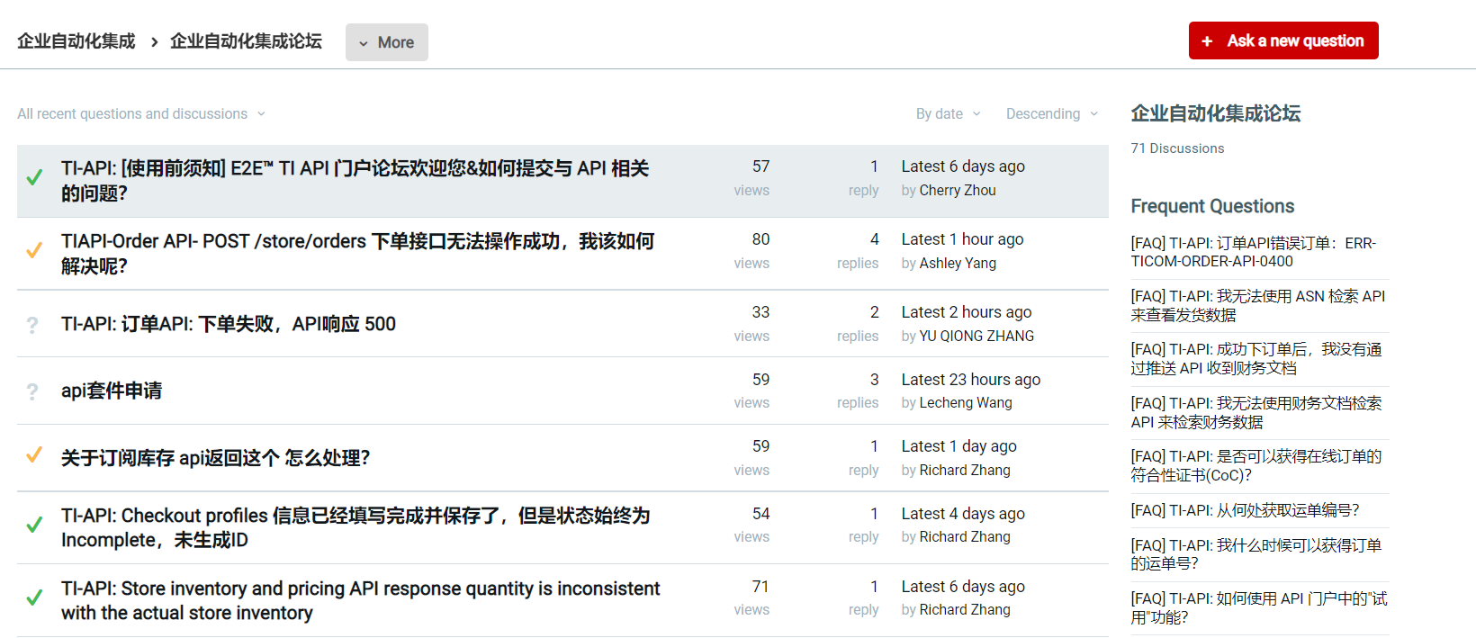
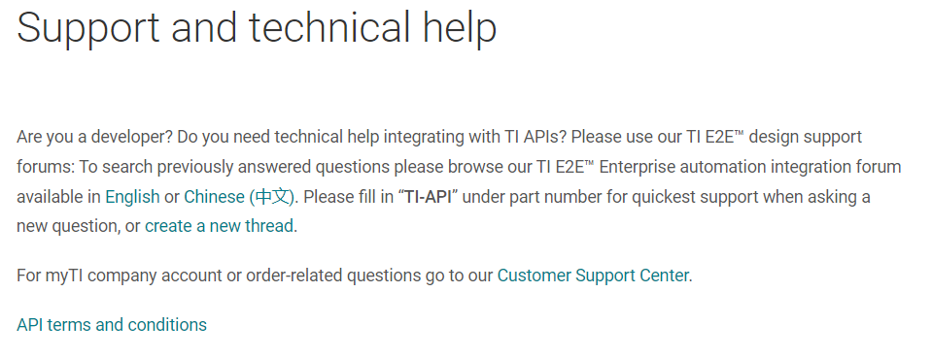
提示: E2E API 中文论坛使用指南
访问https://api-portal.ti.com，点击页面栏位 “Support”，在该页面中将为您提供 E2E API 中文论坛支持渠道。
在E2E API 论坛中，我们为您提供全中文服务，包括常见问题集锦、发帖及回帖等。
进入E2E API 中文论坛后，您可查看已发布和整理的问题集锦，也可点击 “Add new question” 发布新帖。发布新帖时，请注意:
1. 发布新帖的时候请勾选 “TI-API”作为器件，发布论坛为“企业自动化集成论坛”
2. 在您的问题已被回复的情况下，如您有新的问题，请重新提交新的问题发帖，方便后续跟踪。
您也可收藏和保存下面这个链接，方便直接访问E2E API 中文论坛。https://e2echina.ti.com/support/enterprise-automation-integration/f/enterprise-automation-integration-forum

Slide 36
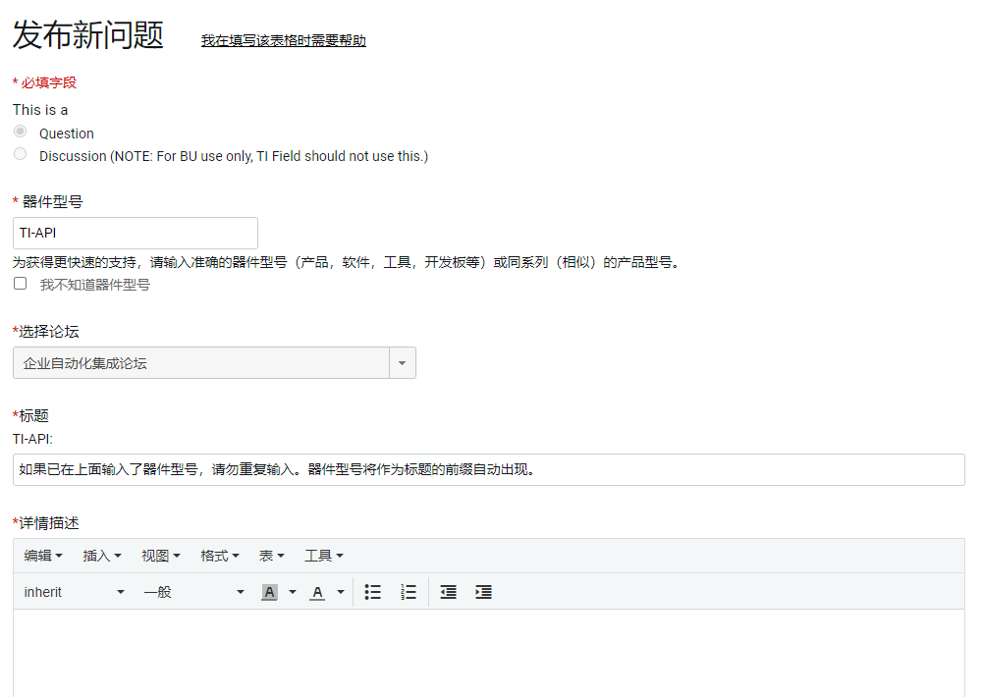
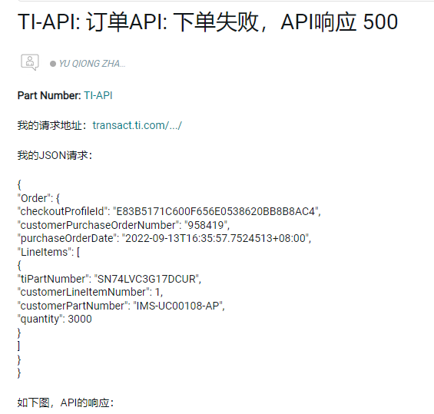
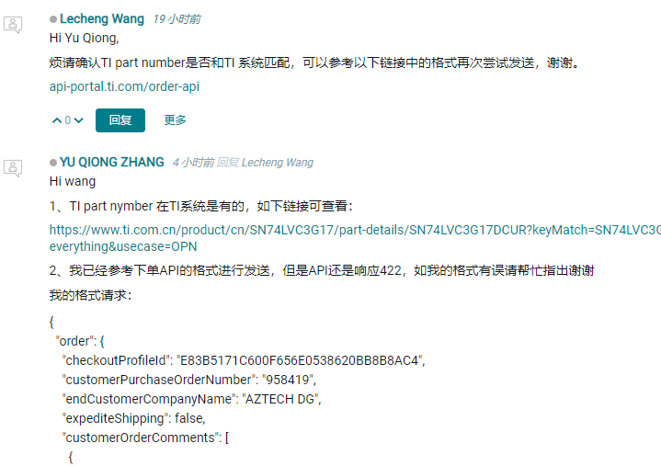
发布帖子后， 您将收到 E2E 中文论坛系统提醒，一旦帖子被回复，您也会收到提醒方便跟踪查看。
发布新帖的时候请勾选 “TI-API”作为器件，发布论坛为“企业自动化集成论坛”
发帖及回帖示例：

